Slide 1
PEMOGRAMAN PERANGKAT BERGERAK
Page 1

Slide 2
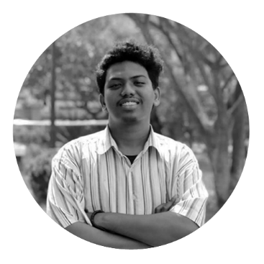


ANGGOTA KELOMPOK
DWIKY SAPUTRA
4311801009
RIZKI FADILLAH
4311801006
REYNALDI CAKRA MILIANTO DJABAR
4311801028
PEMOGRAMAN
Page 2
PERANGKAT BERGERAK

Slide 3
1
INFORMASI APLIKASI
2
DESIGN APLIKASI
MAIN MENU
3
SOURCE CODE
PEMOGRAMAN
Page 3
PERANGKAT BERGERAK

Slide 4
Aplikasi suarakala merupakan aplikasi yang diperuntukkan para pembaca berita maupun artikel. Para pengguna tidak hanya membaca berita/artikel. Tetapi, pengguna bisa menambahkan berita pada aplikasi tersebut
INFORMASI APLIKASI
PEMOGRAMAN
PERANGKAT BERGERAK
PEMOGRAMAN
Page 4
PERANGKAT BERGERAK

Slide 5

DESIGN APLIKASI
PEMOGRAMAN
PERANGKAT BERGERAK
PEMOGRAMAN
Page 5
PERANGKAT BERGERAK

Slide 6
Halaman
Awal
DESIGN APLIKASI
PEMOGRAMAN
PERANGKAT BERGERAK
PEMOGRAMAN
Page 6
PERANGKAT BERGERAK

Slide 7
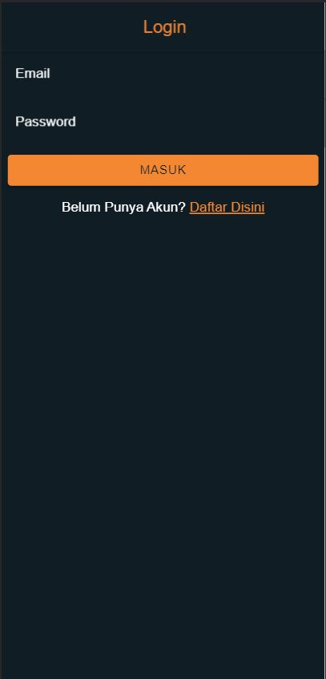
Login
DESIGN APLIKASI
PEMOGRAMAN
PERANGKAT BERGERAK
PEMOGRAMAN
Page 7
PERANGKAT BERGERAK

Slide 8
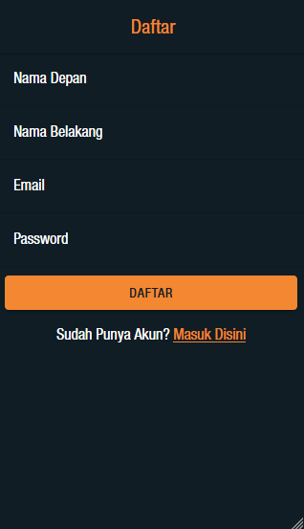
Daftar
DESIGN APLIKASI
PEMOGRAMAN
PERANGKAT BERGERAK
PEMOGRAMAN
Page 8
PERANGKAT BERGERAK

Slide 9
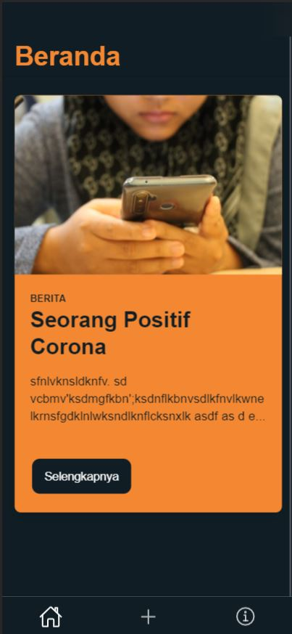
Beranda
DESIGN APLIKASI
PEMOGRAMAN
PERANGKAT BERGERAK
PEMOGRAMAN
Page 9
PERANGKAT BERGERAK

Slide 10
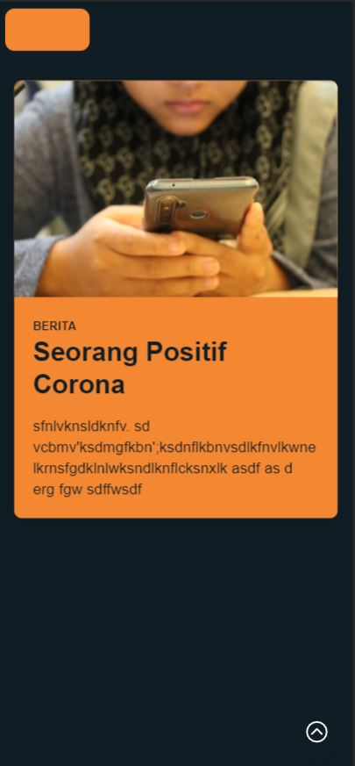
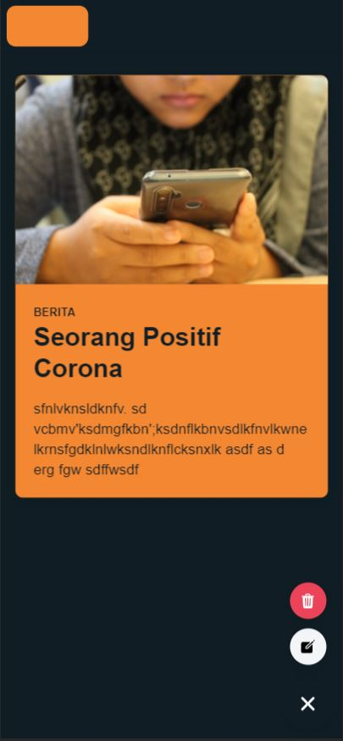
Detail Berita
DESIGN APLIKASI
Page 10

Slide 11
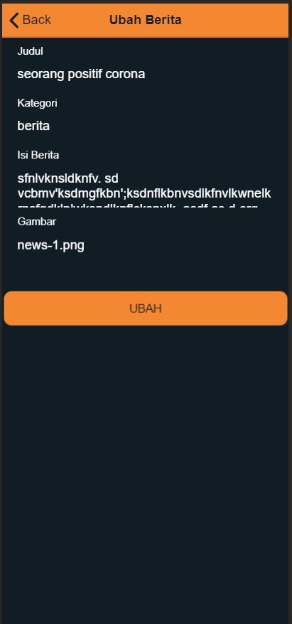
Edit
Berita
DESIGN APLIKASI
PEMOGRAMAN
PERANGKAT BERGERAK
PEMOGRAMAN
Page 11
PERANGKAT BERGERAK

Slide 12
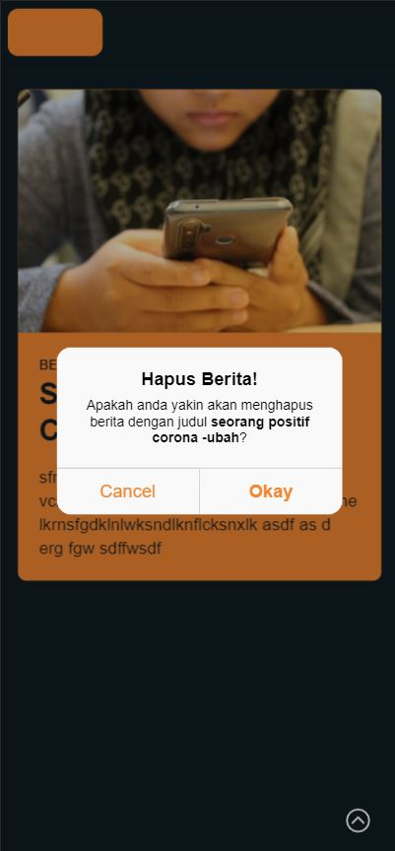
Hapus
Berita
DESIGN APLIKASI
PEMOGRAMAN
PERANGKAT BERGERAK
PEMOGRAMAN
Page 12
PERANGKAT BERGERAK

Slide 13
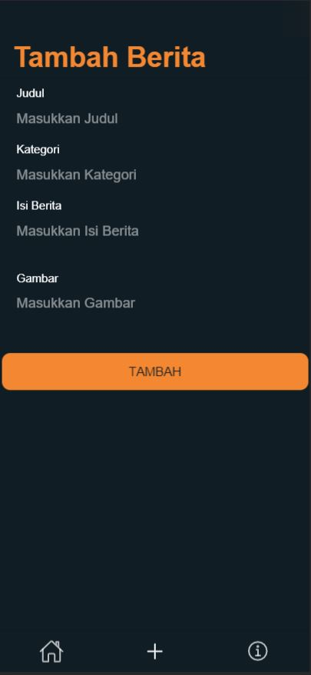
Menambahkan
Berita
DESIGN APLIKASI
PEMOGRAMAN
PERANGKAT BERGERAK
PEMOGRAMAN
Page 13
PERANGKAT BERGERAK

Slide 14
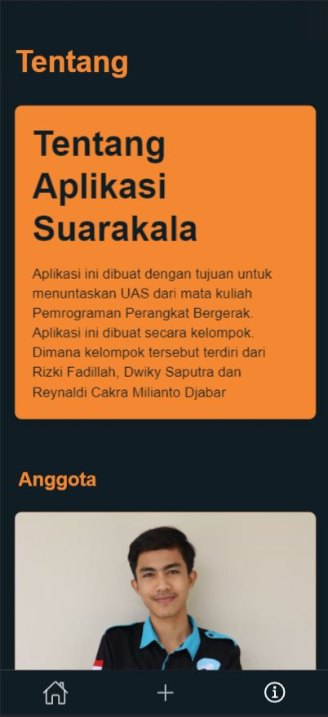
Tentang
DESIGN APLIKASI
PEMOGRAMAN
PERANGKAT BERGERAK
PEMOGRAMAN
Page 14
PERANGKAT BERGERAK

Slide 15

Desain Acuan
Link : https://dribbble.com/shots/10058233-splash-screen
Page 15

Slide 16
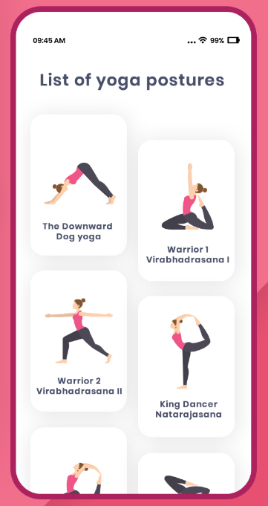
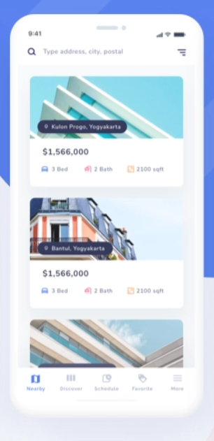
Desain Acuan
Link : https://dribbble.com/shots/10492722-Yoga-App-Design
Page 16

Slide 17

Desain Acuan
Link : https://dribbble.com/shots/7595177-Paymont-Responsive-Website
Page 17

Slide 18

Desain Acuan
Link : https://dribbble.com/shots/7232448-Week-22-Design-Agency-Branding-Concept
Page 18

Slide 19
SOURCE CODE APLIKASI
PEMOGRAMAN
PERANGKAT BERGERAK
PEMOGRAMAN
Page 19
PERANGKAT BERGERAK

Slide 20
Halaman Awal
//kode dari file app\welcome\welcome.page.html
<ion-header>
<ion-toolbar color="dark">
<ion-title class="ion-text-center" color="primary">
Suarakala
</ion-title>
</ion-toolbar>
</ion-header>
<ion-content color="primary">
<ion-grid >
<div text-center>
<p align="center"><img src="../../assets/header.png" alt=""></p>
</div>
<ion-row>
<ion-col align-self-center>
<ion-button [routerLink]="['/login']" expand="block" color="primary" class="btn-bawah" color="dark">MULAI</ion-button>
</ion-col>
</ion-row>
</ion-grid>
</ion-content>
Page 20

Slide 21
Halaman Login
//Kode dari file app\login\login.page.html
<ion-header>
<ion-toolbar color="dark">
<ion-buttons slot="start">
</ion-buttons>
<ion-title class="ion-text-center" color="primary">Login</ion-title>
</ion-toolbar>
</ion-header>
<ion-content color="dark">
<form>
<ion-item lines="full" color="dark">
<ion-label position="floating">Email</ion-label>
<ion-input type="text" required></ion-input>
</ion-item>
<ion-item lines="full" color="dark">
<ion-label position="floating">Password</ion-label>
<ion-input type="password" required></ion-input>
</ion-item>
<ion-row>
<ion-col text-align: center>
<ion-button type="submit" color="primary" expand="block" [routerLink]="['/tabs']">MASUK</ion-button>
<p class="ion-text-center">Belum Punya Akun? <a [routerLink]="['/registration']" class="small-text">Daftar Disini</a></p>
</ion-col>
</ion-row>
</form>
</ion-content>
Page 21

Slide 22
Halaman Daftar
//Kode dari file app\registration\registration.page.html
<ion-header>
<ion-toolbar color="dark">
<ion-buttons slot="start">
</ion-buttons>
<ion-title class="ion-text-center" color="primary">Daftar</ion-title>
</ion-toolbar>
</ion-header>
<ion-content color="dark">
<form>
<ion-item lines="full" color="dark">
<ion-label position="floating">Nama Depan</ion-label>
<ion-input type="text" required></ion-input>
</ion-item>
<ion-item lines="full" color="dark">
<ion-label position="floating">Nama Belakang</ion-label>
<ion-input type="text" required></ion-input>
</ion-item>
Page 22

Slide 23
<ion-item lines="full" color="dark">
<ion-label position="floating">Email</ion-label>
<ion-input type="text" required></ion-input>
</ion-item>
<ion-item lines="full" color="dark">
<ion-label position="floating">Password</ion-label>
<ion-input type="password" required></ion-input>
</ion-item>
<ion-row>
<ion-col>
<ion-button type="submit" color="primary" expand="block">DAFTAR</ion-button>
<p class="ion-text-center">Sudah Punya Akun? <a [routerLink]="['/login']" class="small-text">Masuk Disini</a></p>
</ion-col>
</ion-row>
</form>
</ion-content>
Page 23

Slide 24
Halaman Beranda
//Kode dari file app\tab1\tab1.page.html
<ion-header [translucent]="true">
<ion-toolbar color="primary">
<ion-title>
Beranda
</ion-title>
</ion-toolbar>
</ion-header>
<ion-content [fullscreen]="true" color="dark">
<ion-refresher slot="fixed" (ionRefresh)="doRefresh($event)">
<ion-refresher-content
pullingIcon="arrow-dropdown"
pullingText="Pull to refresh"
refreshingSpinner="crescent"
refreshingText="Refreshing...">
</ion-refresher-content>
</ion-refresher>
<ion-header collapse="condense">
<ion-toolbar >
<ion-title size="large" color="primary">Beranda</ion-title>
</ion-toolbar>
</ion-header>
Page 24

Slide 25
<ion-card *ngFor="let news of berita" color="primary">
<img src="http://localhost:3000/img/{{news.gambar}}" onError="this.src='/assets/placeholder.jpg'">
<ion-card-header>
<ion-card-subtitle>{{news.kategori | uppercase}}</ion-card-subtitle>
<ion-card-title>{{news.judul_berita | titlecase}}</ion-card-title>
</ion-card-header>
<ion-card-content>
{{news.isi_berita | slice:0:100}}...
</ion-card-content>
<ion-card-content>
<ion-button slot="end" (click)="goDetail(news)" color="dark">Selengkapnya</ion-button>
</ion-card-content>
</ion-card>
<br><br>
</ion-content>
Page 25

Slide 26
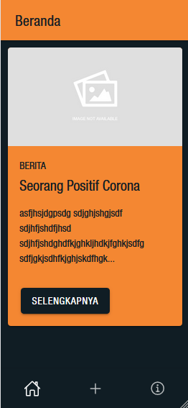

<ion-card *ngFor="let news of berita" color="primary">
<img src="http://localhost:3000/img/{{news.gambar}}" onError="this.src='/assets/placeholder.jpg'">
Pada script ini gambar di ambil dari folder img di server rest api nya. Jika gambar yang di input tidak ditemukan maka akan ditampilkan gambar placeholder.jpg
Page 26

Slide 27
Halaman Detail Berita
//Kode dari file \app\news-detail\news-detail.page.html
<ion-header >
<ion-toolbar color="dark">
<ion-button slot="start">
<ion-back-button defaultHref="/tabs" color="primary"></ion-back-button>
</ion-button>
</ion-toolbar>
</ion-header>
<ion-content color="dark">
<ion-card color="primary">
<img src="{{news.gambar}}" onError="this.src='/assets/placeholder.jpg'">
<ion-card-header>
<ion-card-subtitle>{{news.kategori | uppercase}}</ion-card-subtitle>
<ion-card-title>{{news.judul_berita | titlecase}}</ion-card-title>
</ion-card-header>
<ion-card-content>
{{news.isi_berita}}
</ion-card-content>
</ion-card>
<ion-fab horizontal="end" vertical="bottom" slot="fixed">
<ion-fab-button color="dark">
<ion-icon md="caret-up" ios="chevron-up-circle-outline"></ion-icon>
</ion-fab-button>
<ion-fab-list side="top">
<ion-fab-button>
<ion-icon name="create" (click)="goEdit()"></ion-icon>
</ion-fab-button>
<ion-fab-button color="danger">
<ion-icon name="trash" (click)="delete(news)"></ion-icon>
</ion-fab-button>
</ion-fab-list>
</ion-fab>
</ion-content>
Page 27

Slide 28
<ion-card color="primary">
<img src="{{news.gambar}}" onError="this.src='/assets/placeholder.jpg’”>
Sama sepertinya sebelumnya, jika gambar tidak ditemukan maka gambar akan diganti dengan placeholder.jpg
<ion-fab horizontal="end" vertical="bottom" slot="fixed">
<ion-fab-button color="dark">
<ion-icon md="caret-up" ios="chevron-up-circle-outline"></ion-icon>
</ion-fab-button>
Pada halaman ini dibuat tombol melayang di bawah kanan aplikasi yang saat ditekan memiliki tombol edit dan fungsi. Saat ditekan tombol edit maka akan memanggil fungsi goEdit() dan saat menekan tombol hapus akan memanggil fungsi delete(news)
Page 28

Slide 29
Halaman Menambah Berita
//Kode dari file \app\tab2\tab2.page.html
<ion-header [translucent]="true">
<ion-toolbar color="primary">
<ion-title>
Tambah Berita
</ion-title>
</ion-toolbar>
</ion-header>
<ion-content [fullscreen]="true" color="dark">
<ion-header collapse="condense">
<ion-toolbar >
<ion-title size="large" color="primary">Tambah Berita</ion-title>
</ion-toolbar>
</ion-header>
<ion-item color="dark">
<ion-label position="stacked">Judul</ion-label>
<ion-input [(ngModel)]="news.judul_berita" placeholder="Masukkan Judul"></ion-input>
</ion-item>
<ion-item color="dark">
<ion-label position="stacked">Kategori</ion-label>
<ion-input [(ngModel)]="news.kategori" placeholder="Masukkan Kategori"></ion-input>
</ion-item>
<ion-item color="dark">
<ion-label position="stacked">Isi Berita</ion-label>
<ion-textarea [(ngModel)]="news.isi_berita" placeholder="Masukkan Isi Berita"></ion-textarea>
</ion-item>
<ion-item color="dark">
<ion-label position="stacked">Gambar</ion-label>
<ion-input [(ngModel)]="news.gambar" placeholder="Masukkan Gambar"></ion-input>
</ion-item>
<br><br>
<ion-button expand="block" (click)="submit()" color="primary">TAMBAH</ion-button>
</ion-content>
Page 29

Slide 30
Halaman Tentang
//Kode dari file \app\tab3\tab3.page.html
<ion-header [translucent]="true">
<ion-toolbar color="primary">
<ion-title>
Tentang
</ion-title>
</ion-toolbar>
</ion-header>
<ion-content [fullscreen]="true" color="dark">
<ion-header collapse="condense">
<ion-toolbar>
<ion-title size="large" color="primary">Tentang</ion-title>
</ion-toolbar>
</ion-header>
<ion-card color="primary">
<ion-card-header>
<ion-card-title style="font-size: 40px;">
Tentang Aplikasi Suarakala
</ion-card-title>
</ion-card-header>
<ion-card-content>
Aplikasi ini dibuat dengan tujuan untuk menuntaskan UAS dari mata kuliah Pemrograman Perangkat Bergerak.
Aplikasi ini dibuat secara kelompok. Dimana kelompok tersebut terdiri dari Rizki Fadillah, Dwiky Saputra dan Reynaldi Cakra Milianto Djabar
</ion-card-content>
</ion-card>
Page 30

Slide 31
<br>
<ion-list>
<ion-list-header color="dark">
<ion-text color="primary">Anggota</ion-text>
</ion-list-header>
</ion-list>
<ion-card color="primary">
<img src="../../assets/member-1.jpg" width="400px" />
<ion-card-header>
<ion-card-title>Rizki Fadillah</ion-card-title>
</ion-card-header>
<ion-card-content>
NIM: 4311801006
</ion-card-content>
</ion-card>
<ion-card color="primary">
<img src="../../assets/member-2.jpg" width="400px"/>
<ion-card-header>
<ion-card-title>Dwiky Saputra</ion-card-title>
</ion-card-header>
<ion-card-content>
NIM: 4311801009
</ion-card-content>
</ion-card>
<ion-card color="primary">
<img src="../../assets/member-3.png" width="400px"/>
<ion-card-header>
<ion-card-title>Reynaldi Cakra Milianto Djabar</ion-card-title>
</ion-card-header>
<ion-card-content>
NIM: 4311801028
</ion-card-content>
</ion-card>
<br><br>
</ion-content>
Page 31

Slide 32
Terima Kasih.

